Slide 1
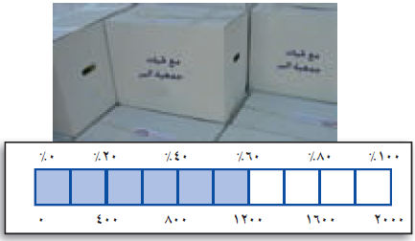
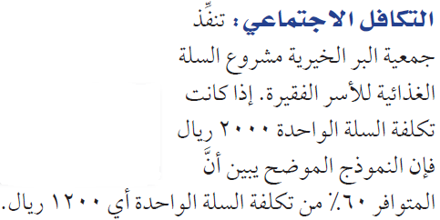
0
0,2
0,4
0,6
0,8
1
0
2
4
6
8
1
10
10
10
10
0.6 × 2000 = 1200
6
× 2000 = 1200
10

Slide 2
عندما تكون أكبر من 100٪
متى تكون النسبة المئوية أكبر من الواحد
أقل
إذا ضرب عدد في نسبة مئوية أقل من 100٪ فهل سيكون الناتج أكبر أو أقل من العدد الأصلي ؟
الناتج أكبر من العدد الأصلي
ماذا تتوقع عند الضرب في عدد أكبر من 100٪ ؟
0,75
ما الكسر العشري المكافئ للنسبة المئوية 75٪ ؟
1,40
ما الكسر العشري المكافئ للنسبة المئوية 140٪ ؟
2
40
ما الكسر المكافئ للنسبة المئوية 40٪ ؟
=
5
100

Slide 3
أوجد 5٪ من 300
الطريقة الثانية
الطريقة الأولى
0,05
5٪ =
5
5٪ =
100
0,05 × 300 =
15
× 300 =
5
15
100

Slide 4
أوجد 40٪ من 70
الطريقة الثانية
الطريقة الأولى
40
0,40
40٪ =
40٪ =
100
40
28
0,40 × 70 =
28
× 70 =
100

Slide 5
أوجد 15٪ من 100
الطريقة الثانية
الطريقة الأولى
15
0,15
15٪ =
15٪ =
100
15
15
0,15 × 100 =
15
× 100 =
100

Slide 6
أوجد 55٪ من 160
الطريقة الثانية
الطريقة الأولى
55
0,55
55٪ =
55٪ =
100
55
88
0,55 × 160 =
88
× 160 =
100

Slide 7
أوجد 150٪ من 20
الطريقة الثانية
الطريقة الأولى
150
1,50
150٪ =
150٪ =
100
150
1,50 × 20 =
30
× 20 =
30
100

Slide 8
أوجد 160٪ من 20
الطريقة الثانية
الطريقة الأولى
160
1,60
160٪ =
160٪ =
100
160
1,60 × 35 =
56
× 35 =
56
100

Slide 9
أوجد 8٪ من 50
الطريقة الثانية
الطريقة الأولى
8
0,08
8٪ =
8٪ =
100
8
× 50 =
0,08 × 50 =
4
4
100

Slide 10
أوجد 95٪ من 40
الطريقة الثانية
الطريقة الأولى
95
0,95
95٪ =
95٪ =
100
95
× 40 =
0,95 × 40 =
38
38
100

Slide 11
أوجد 42٪ من 263
الطريقة الثانية
الطريقة الأولى
42
0,42
42٪ =
42٪ =
100
42
110.5
0,42 × 263 =
110,5
× 263 =
100

Slide 12
أوجد 110٪ من 70
الطريقة الثانية
الطريقة الأولى
110
1,10
110٪ =
110٪ =
100
110
× 70 =
1,10 × 70 =
77
77
100

Slide 13
أوجد 115٪ من 20
الطريقة الثانية
الطريقة الأولى
115
1,15
115٪ =
115٪ =
100
115
× 20 =
1,15 × 20 =
23
23
100

Slide 14
أوجد 130٪ من 78
الطريقة الثانية
الطريقة الأولى
130
1,30
130٪ =
130٪ =
100
130
1,30 × 78 =
101,4
× 78 =
101,4
100

Slide 15
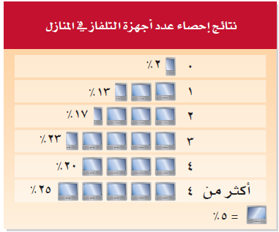
الطريقة الأولى
25
25٪ =
100
25
113,75
× 455 =
100
114 طالبا
عدد الطلاب ≈

Slide 16
الطريقة الأولى
2,5
2,5٪ =
100
2,5
1250
× 50000 =
100
1250 ريالا
المبلغ المستحق للمكتب =

